Slide 1
”KORNJAčE”
Mješovita jaslička skupina ”Kornjačice”
Radost 2
ODGOJITELJICE: Valentina Bilić
Danijela Ritoša
Lipanj, 2025. godine

Slide 2
CILJ PROJEKTA „KORNJAČE” BILA JE UPOZNAVANJE I USVAJANJE NOVIH SPOZNAJA O KORNJAČAMA KROZ PROVOĐENJE ISTRAŽIVAČKIH, MANIPULATIVNIH, LIKOVNIH I DRAMSKIH AKTIVNOSTI.
Zadaci: zadovoljiti dječju znatiželju i potrebu za istraživanjem kroz aktivnosti o kornjačama i razvit svijest o brizi o životinjama, kao i odgovornost.
Zajedničkim istraživanjem došli smo do spoznaja da postoje kornjače koje žive u oceanima, rijekama i na kopnu. Upoznali smo se s njihovim osobinama, izgledom, razlikama te kako su zaštićena vrsta životinja koju moramo čuvati na način da ne zagađujemo okoliš otpadom.

Slide 3
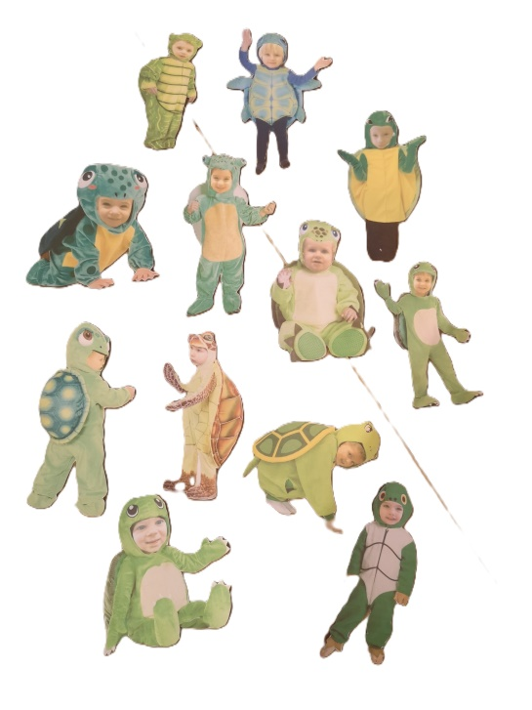
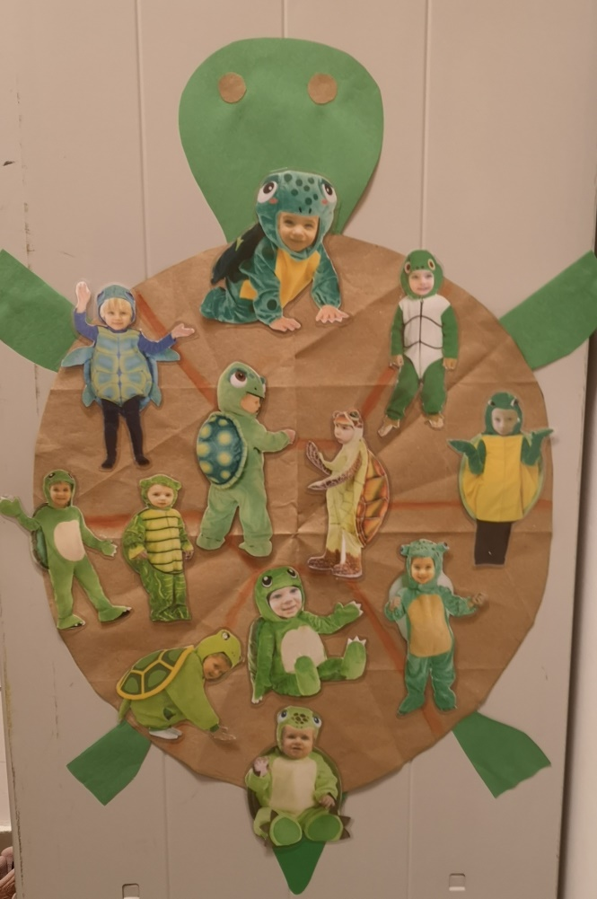
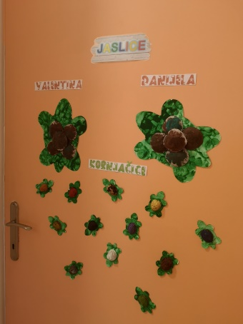
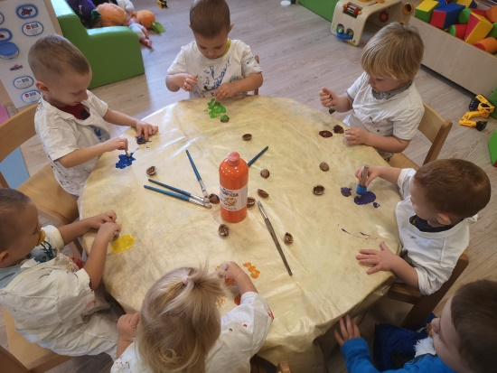
POVEZIVANJE NAZIVA SKUPINE SA PROJEKTOM
Na početku ped. godine prvi put imenovali smo svoju skupinu koju smo nazvali ”Kornjačice”, time vođeni započeli smo ukrašavati naša ulazna vrata, prostor i panoe dječjim radovima, a kako se bližilo vrijeme maškara, dobili smo ideju da napravimo kostime kornjača i prošetamo do centra na dan dječjeg karnevala na rivi.
Kako smo sve više nudili razne aktivnosti o kornjačama tako su djeca pokazivala veći interes, veselje i na kraju nas poticala na istraživanje o tim gmazovima.

Slide 4
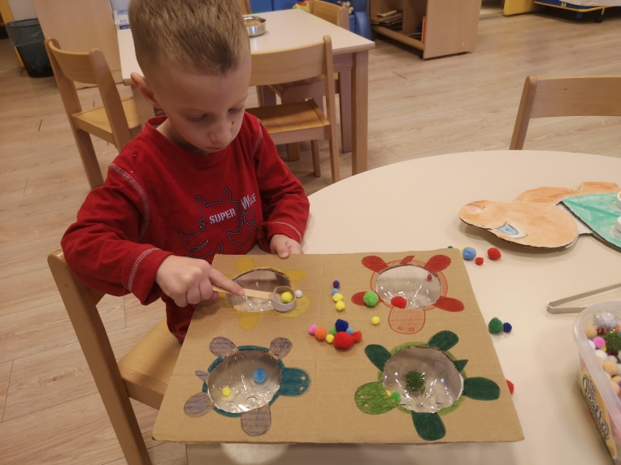
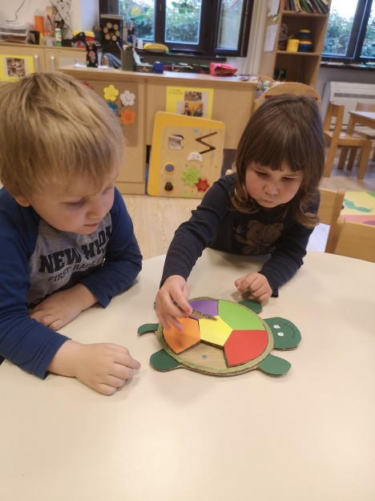
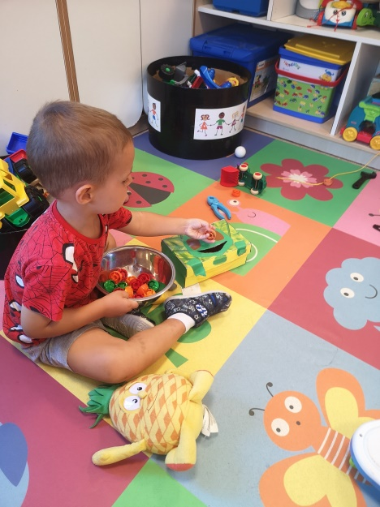
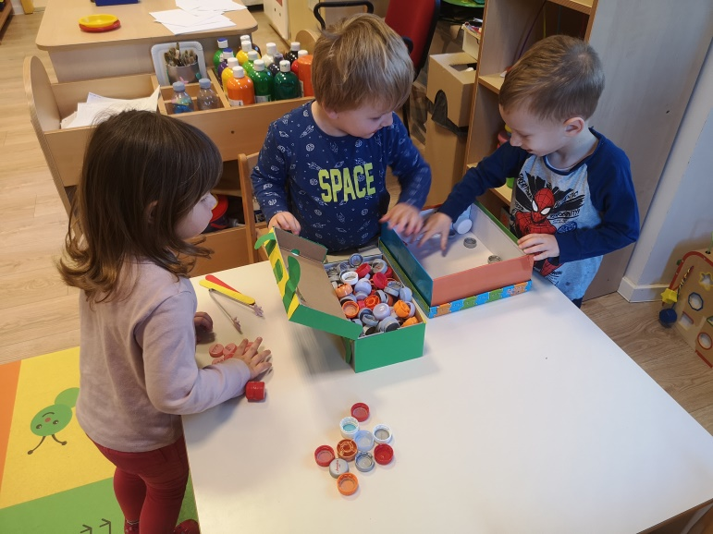
STOLNO MANIPULATIVNE IGRE
U sklopu našeg projekta „Kornjače” izradili smo didaktičke igre (od pedagoški neoblikovanog materijala: boca, čepova, kartona, štapića, pompona i raznih hvataljka), koje su vizualno oponašale izgled kornjače, a kod djece smo razvijali finu motoriku šake poput otvaranja - zatvaranja čepova, stavljanje pompona pincetom na zadana mjesta, potičući tako preciznost i spretnost, koncentraciju, pamćenje, samoincijativu i suradnju.

Slide 5
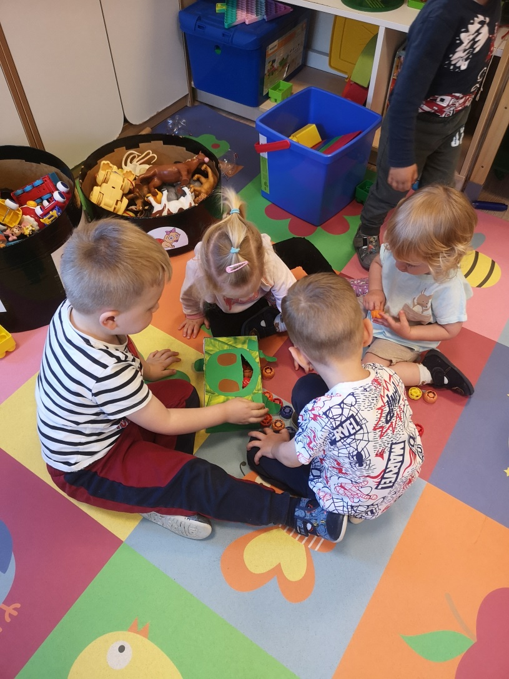
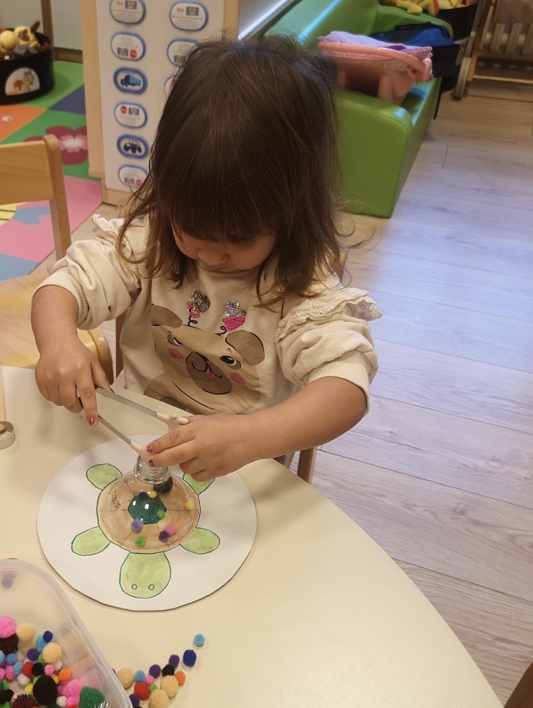
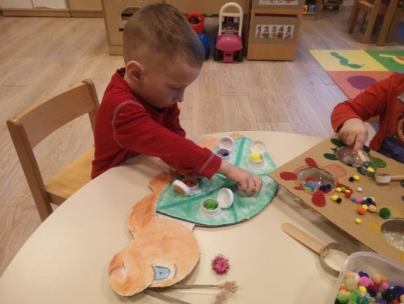
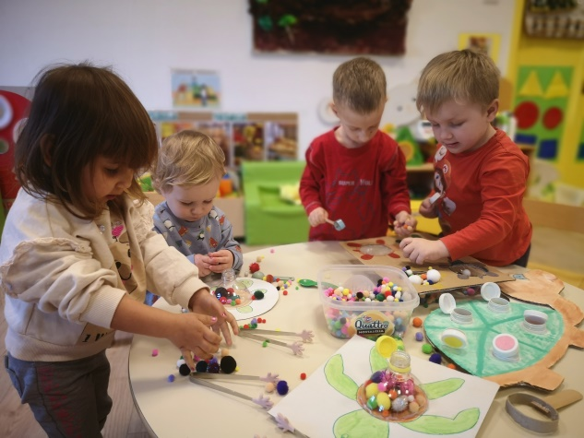
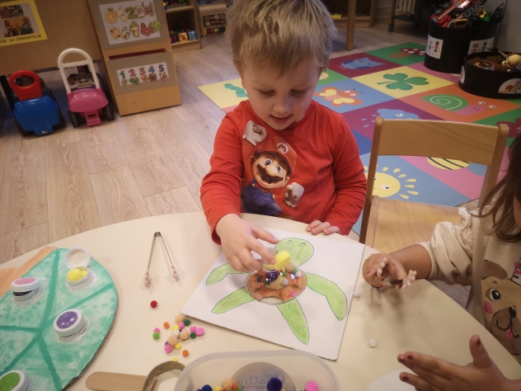
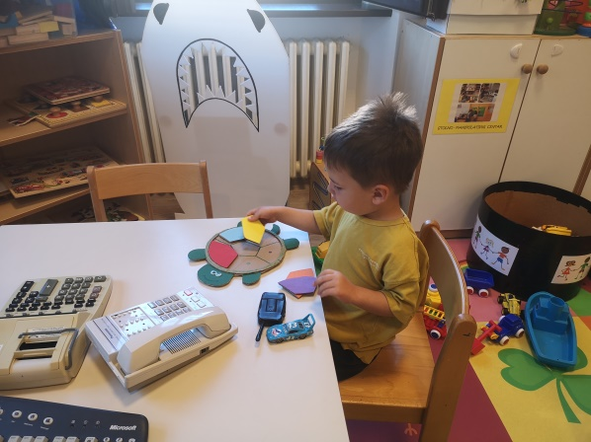

Slide 6
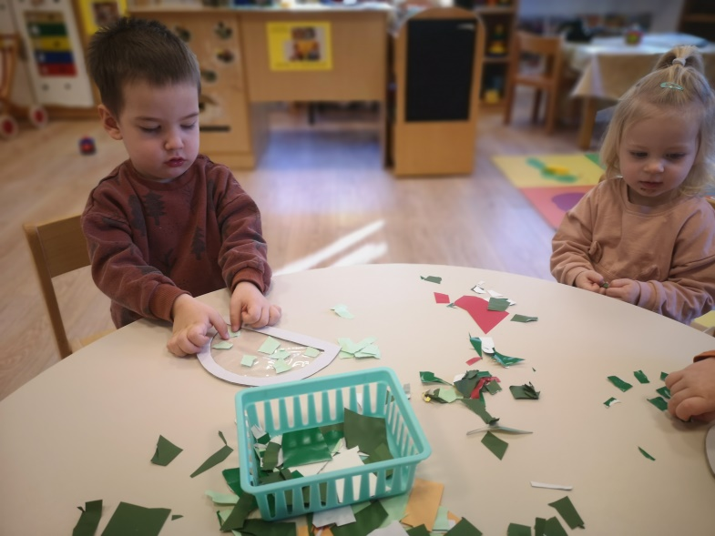
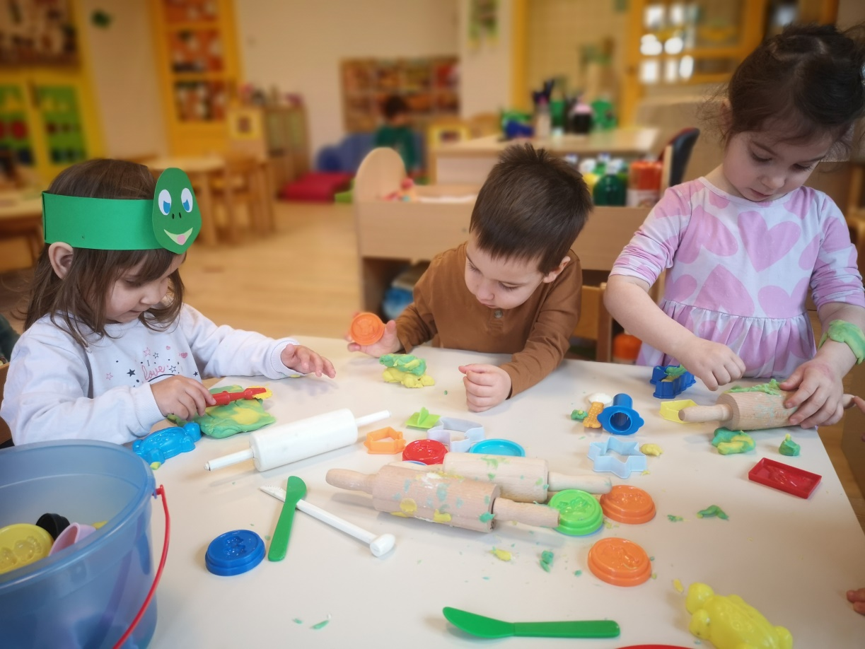
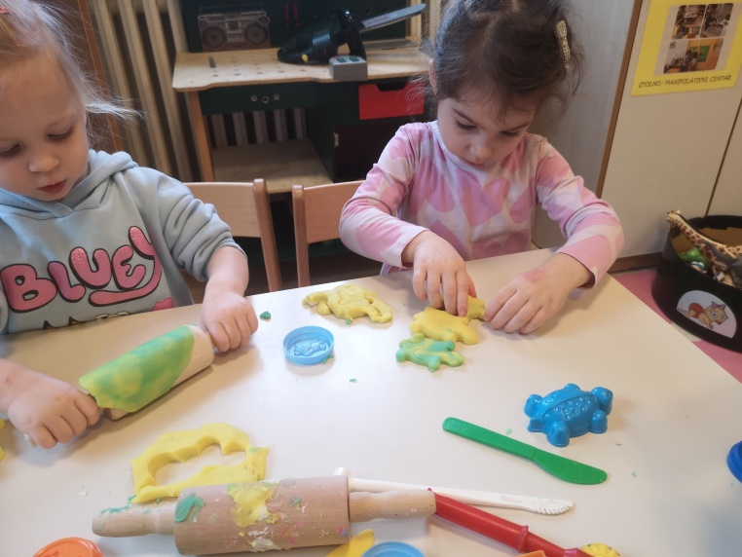
Kod stolno- manipulativnih aktivnosti djeca su izrađivala kornjače od domaćeg plastelina u boji, uz pomoć modlica i valjaka. Pokazali su veliki interes te se vraćali često ovoj aktivnosti. Jednu djevojčicu je oduševila izrada kornjača, te je napravila nekoliko, koje je poslagala u košaricu, te ih uključila u svaku igru u kojoj je sudjelovala.

Slide 7
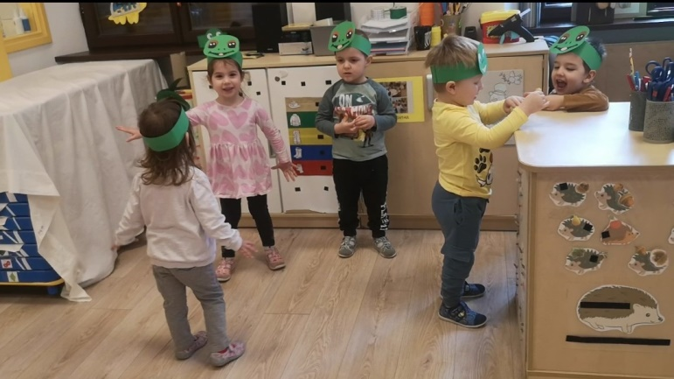
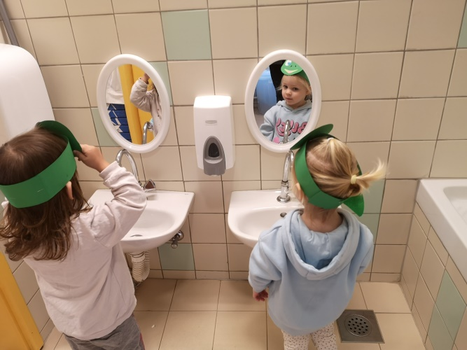
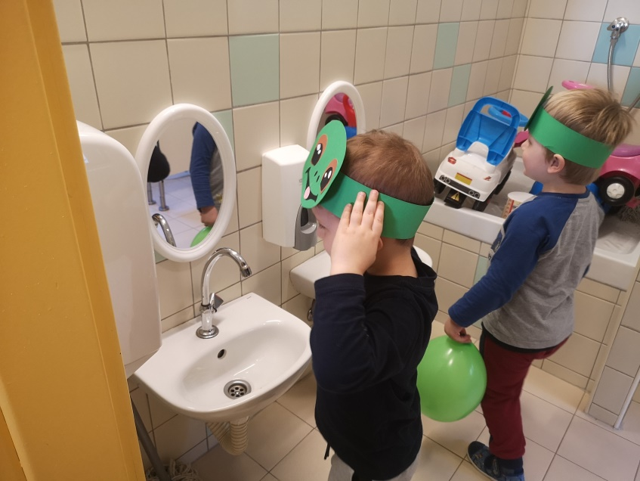
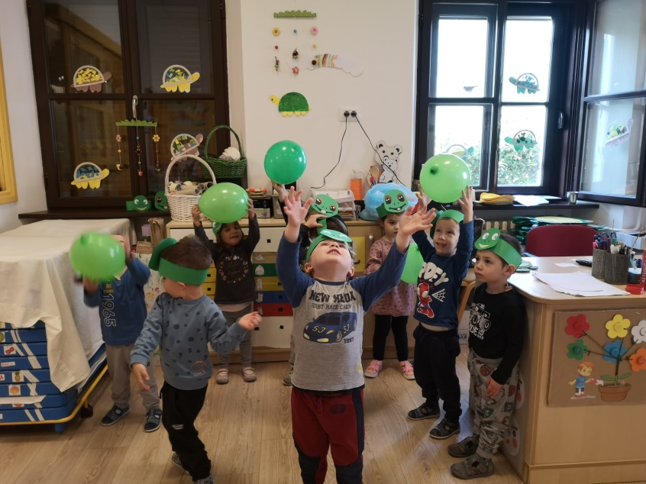
Djeca su se jako radovala kada su ”postali ” kornjače. Naime, s krunama su se uživjeli u uloge tih malih gmazova. Tako da su bili više nego spremni za maškare, raspjevani i rasplesani uz razne pjesmice : U maškare, Hoću ići u maškare, Na maskenbal, Bakine krafne, Ajmo svi u maškare, Jedna mala kornjača, Fešta ples... Posebno ih je dojmila plesna igra s pokretima „Pleši- stani” , oponašajući robota.

Slide 8
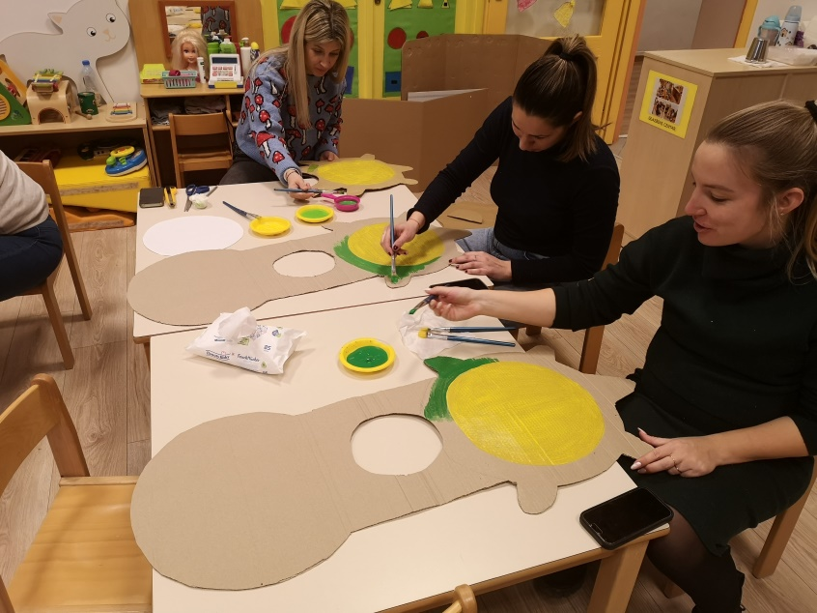
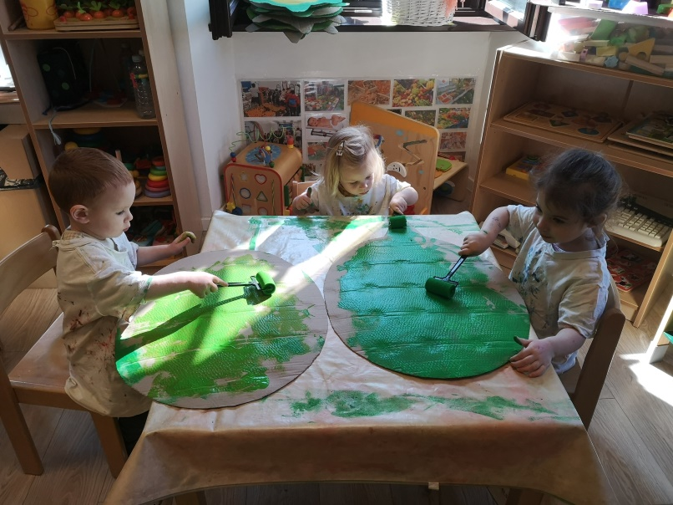
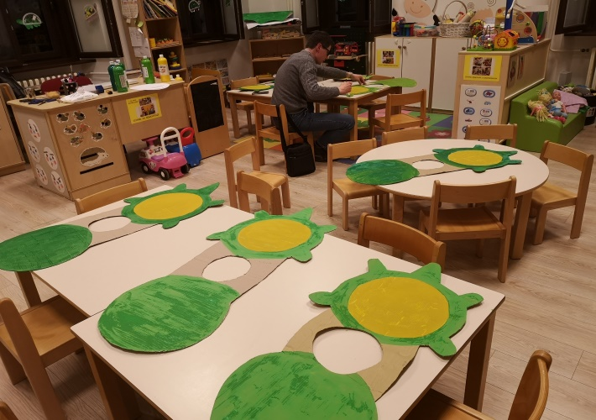
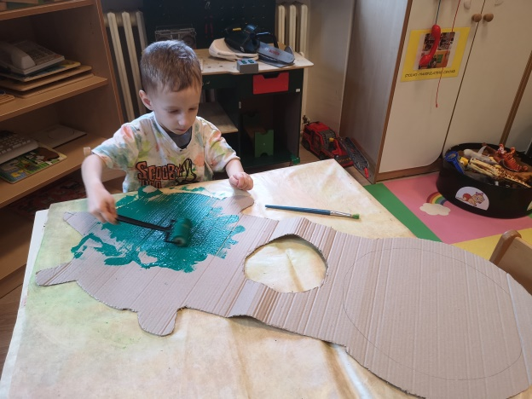
Na radionici roditelji su izradili i obojali kostime kornjača povodom maškara. Djeca su u skupini obojala oklope za nas odgojiteljice.
Zahvaljujemo svim roditeljima na pomoći i aktivnom uključivanju kod izrade kostima i svega potrebnog kod organizacije maškara.

Slide 9
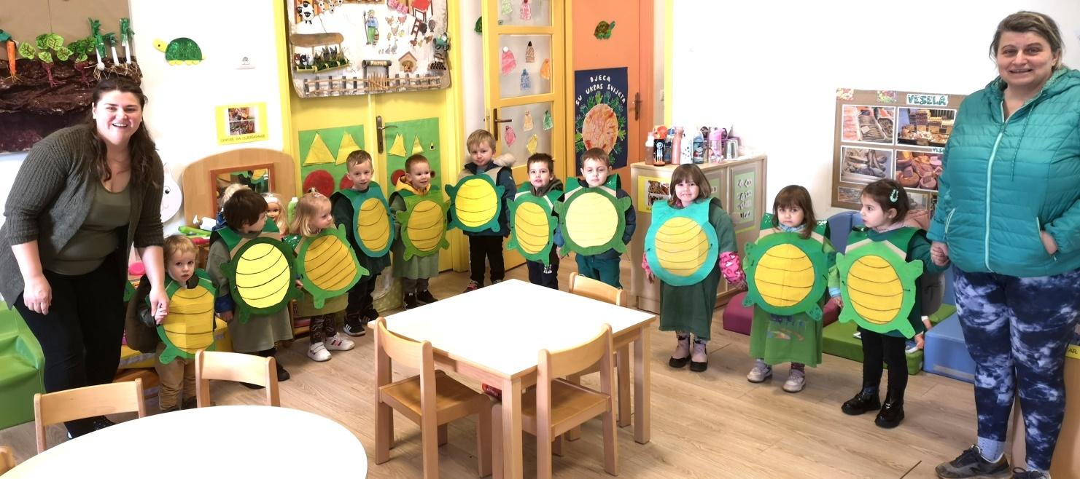
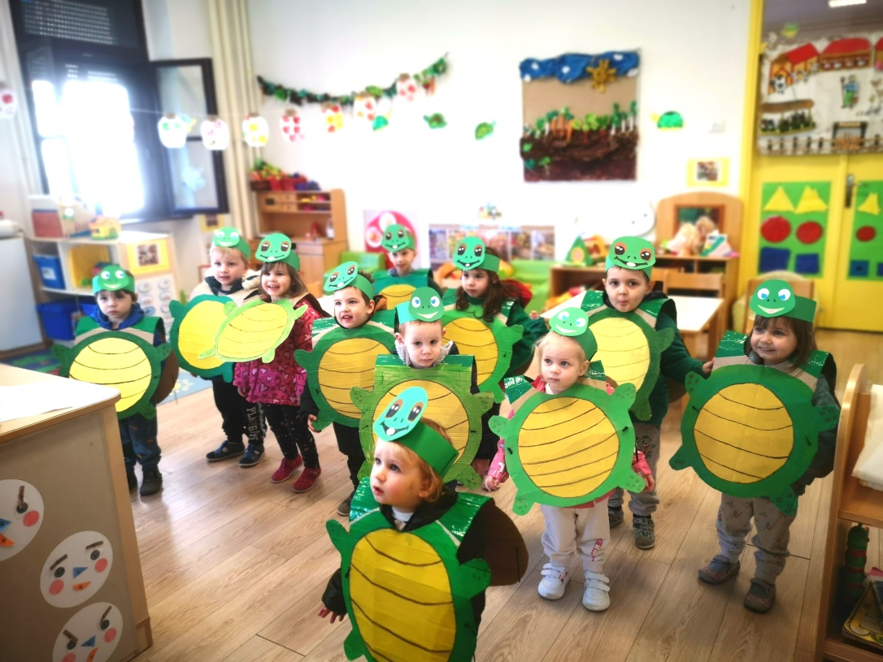
MAŠKARE

Slide 10
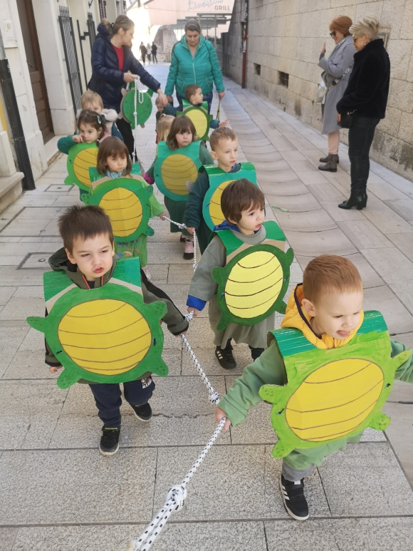
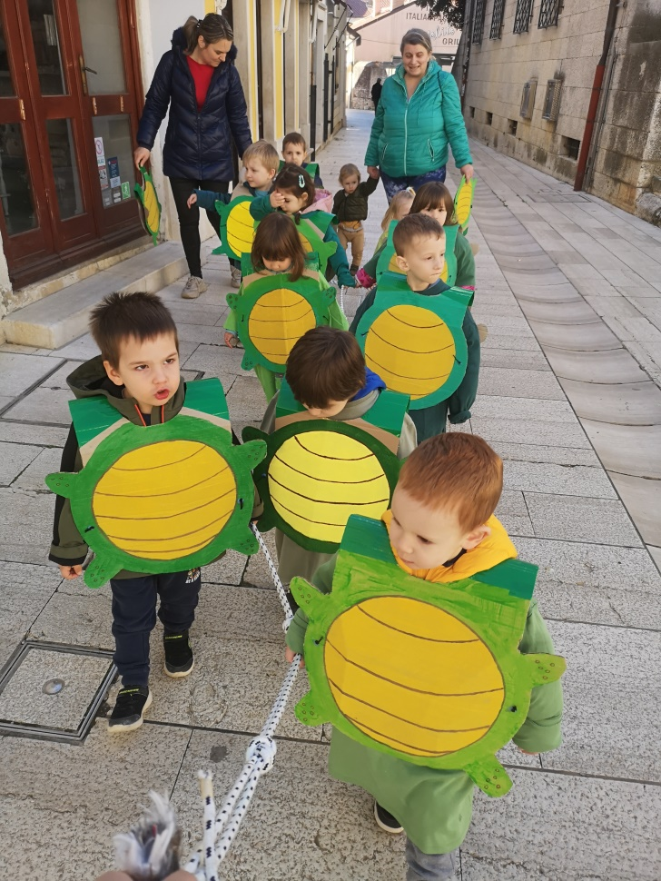
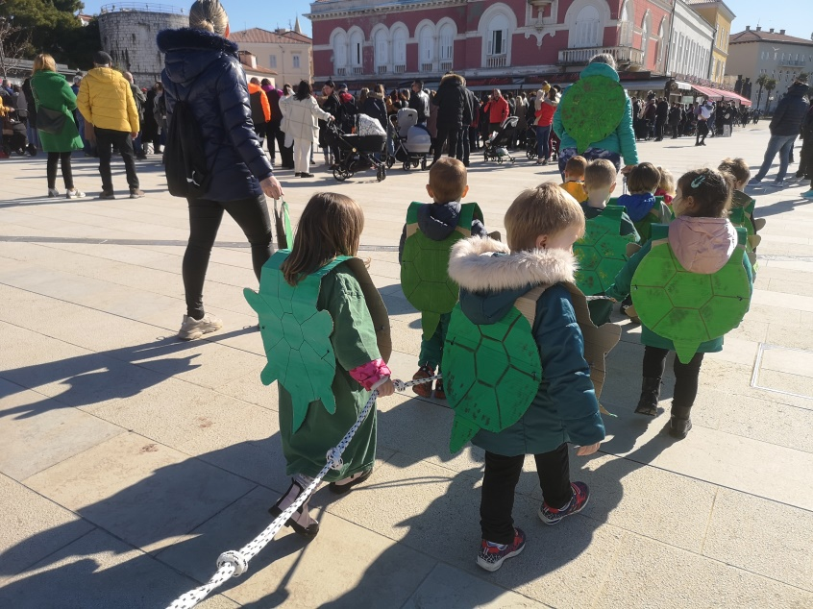
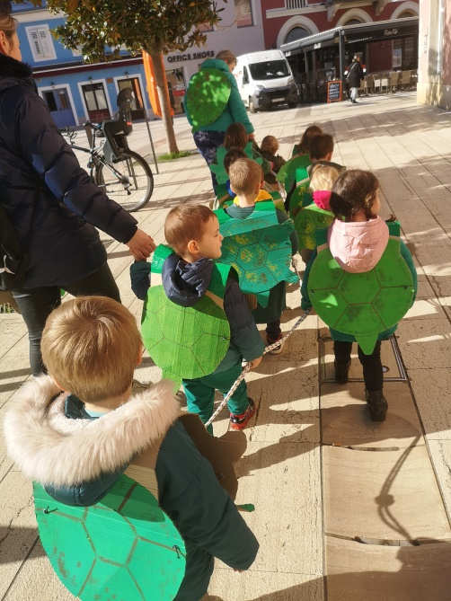
Uoči dana maškara, tj odlaska u šetnju pod maskama, djeca su bez ikakvog straha pokazala svoje raskošne oklope i veselo raspoloženje. Bili su vrlo primjećeni kako tijekom šetnje, tako i na rivi gdje su se okupile sve maškare.

Slide 11
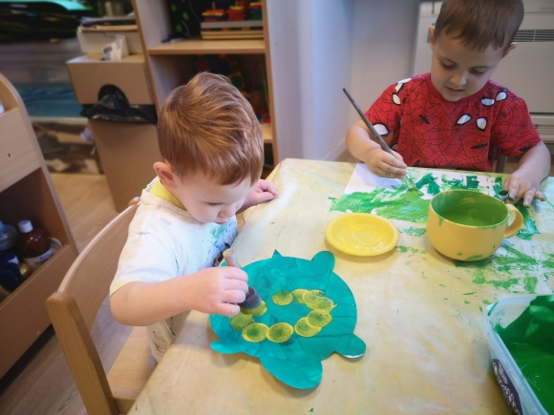
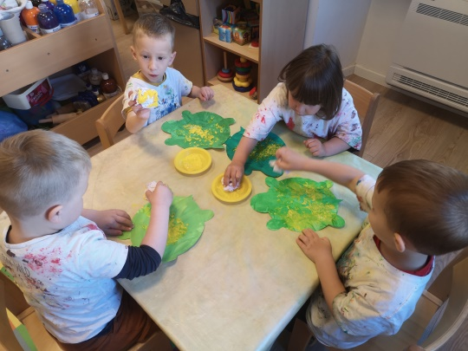
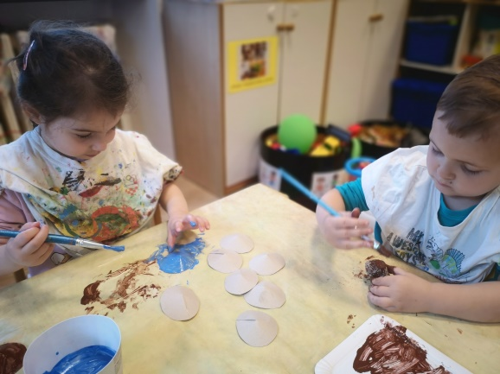
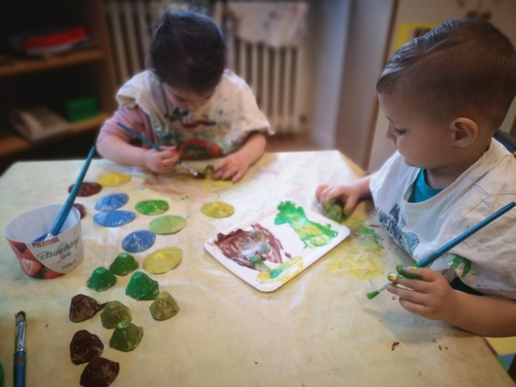
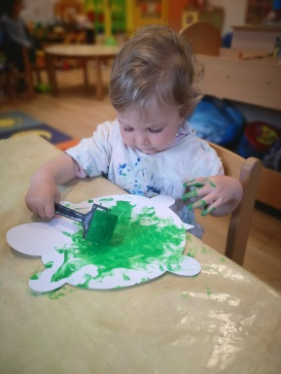
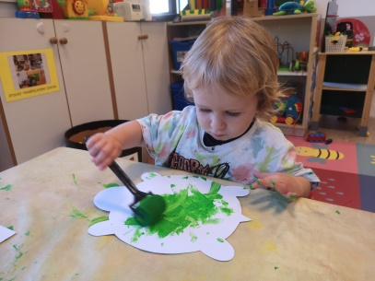
LIKOVNE AKTIVNOSTI
Kroz kreativno izražavanje djeca su izrađivala i ukrašavala kornjače raznim likovnim tehnikama koristeći papir u boji, krep papir, ljepilo, selotejp, tempere, pastele. Zatim razni neoblikovani materijal: karton, tuljci, karton za voće, jaja i sl.
Cilj ovakvih aktivnosti je doprinjeti cjelokupnom razvoju djeteta, njegovoj kreativnosti i senzornim sposobnostima.

Slide 12
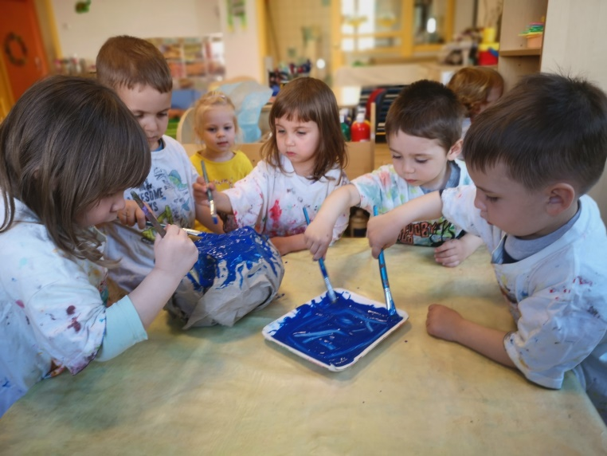
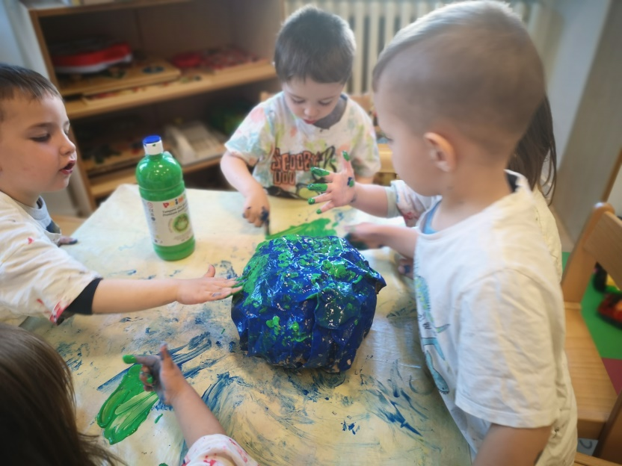
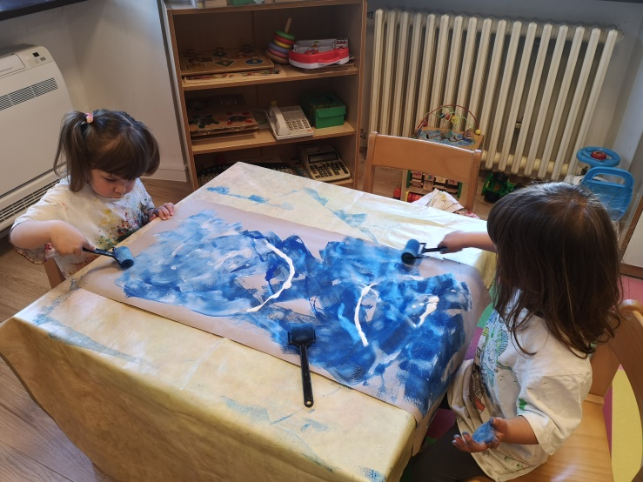
Dan planeta Zemlje obilježili smo kroz različite aktivnosti, poticaje i igre koje su se protezale više tjedana u skupini. Povezali smo dan planete Zemlje s morskim kornjača i očuvanju mora od raznog otapa. Djeca su se izražavala kroz različite medije; bojali temperom 3D model planete Zemlje, izradili od različitog kartona 3D kornjače, reciklirali karton od kojeg smo napravili didaktičke igre, osvještavali važnost ponovne upotrebe predmeta na nov način i sa novom svrhom; izradili plakat na panou kako spasiti kornjače u moru od otpada i kako očuvati more od smeća.

Slide 13
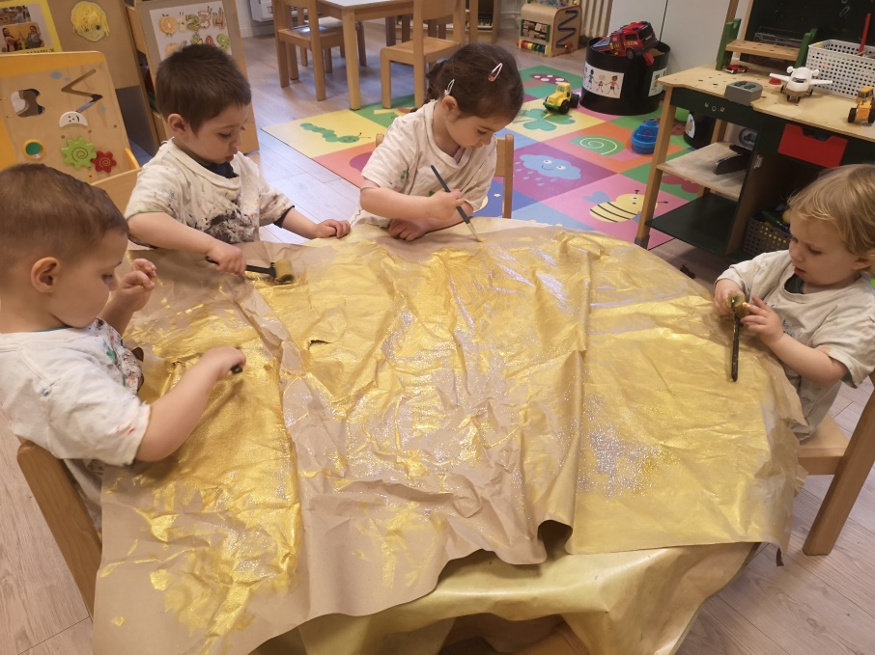
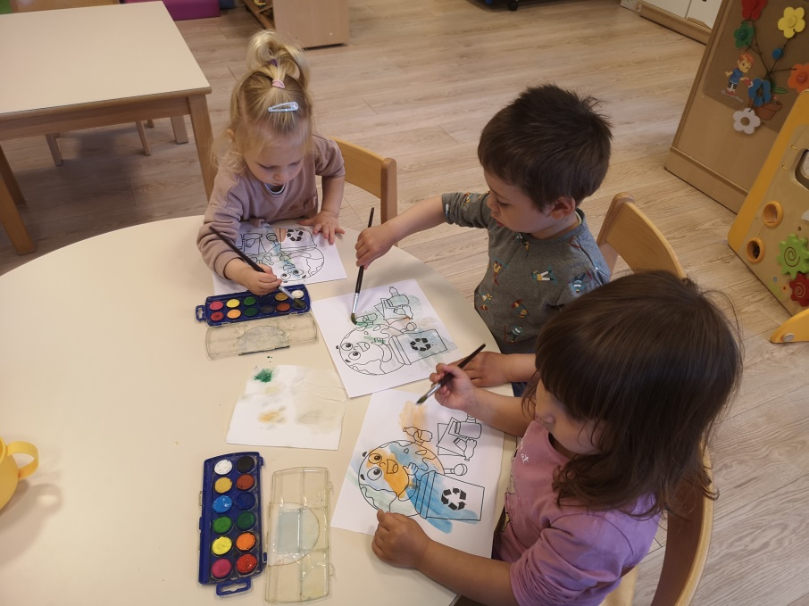
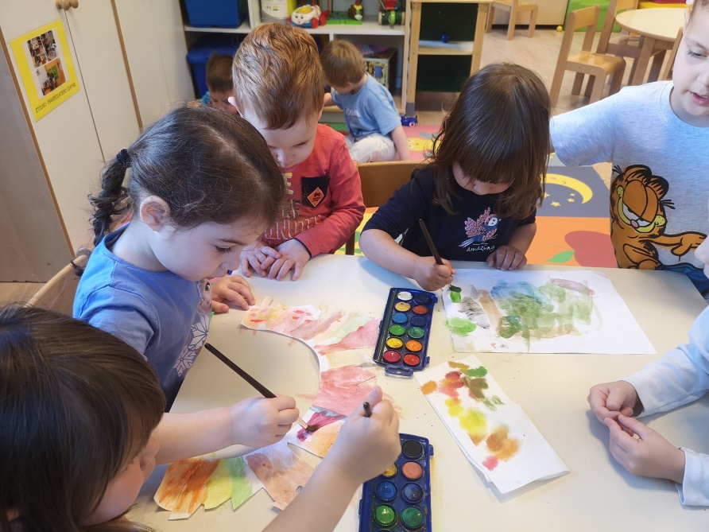
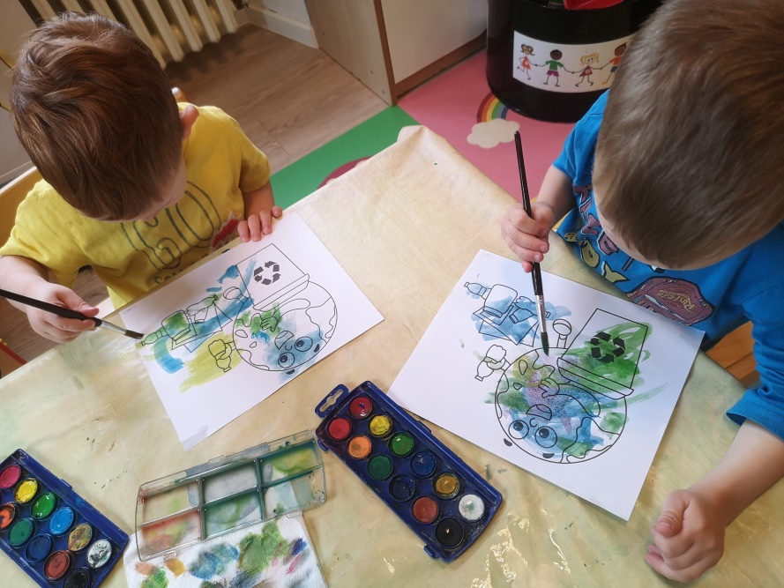

Slide 14
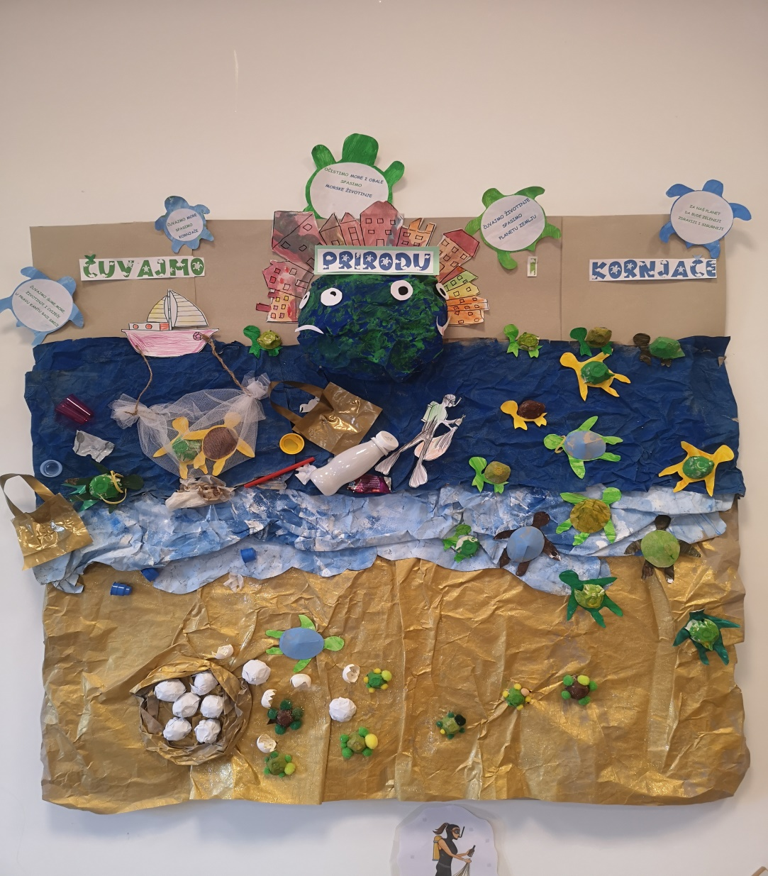
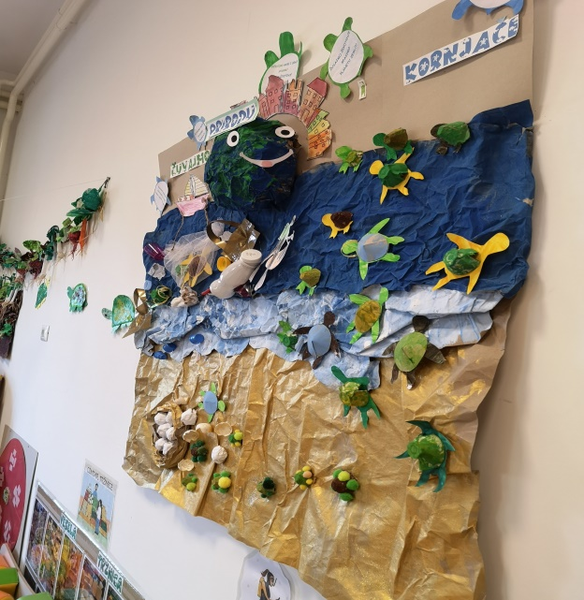
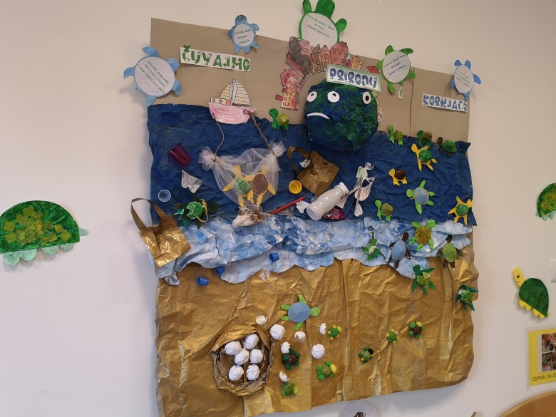
izrađeni 3D plakat na temu očuvanja planete Zemlje i morskih kornjača u moru.

Slide 15
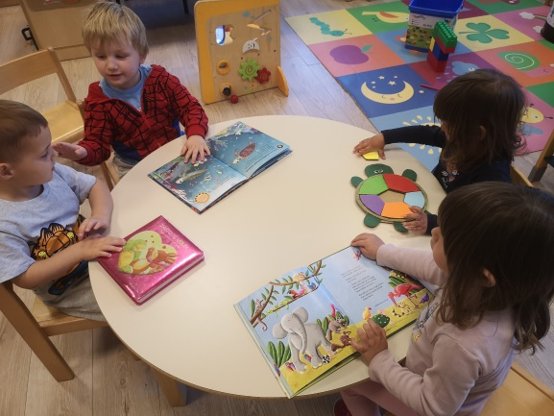
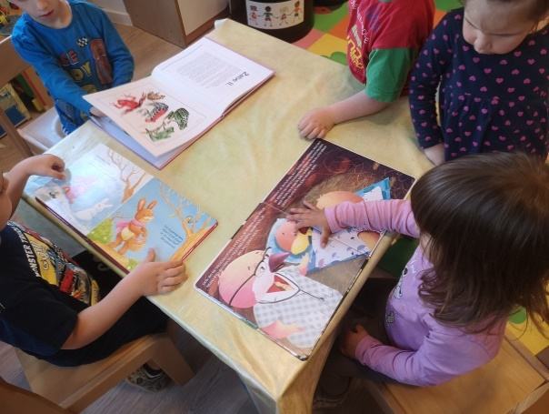
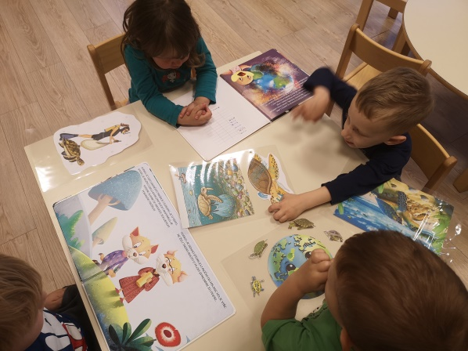


CENTAR POČETNOG ČITANJA I PISANJA
U centru slikovnica djeca su imala na raspolaganju različite slikovnice, priče, enciklopedije i dječje časopise na temu kornjača, razvrstavanje otpada i briga o prirodi.
Slikovnice: ”Kornjačica Rita”, ”10 razloga da ih voliš morska kornjača”, ”Zašto te volim”; (zec i kornjača), ”Brbljava kornjača”.
Čuvajmo prirodu – spasimo zemlju: ”Dvije kante za smeće”, ”Papir ili plastika”, ”Ptičice ne mogu disati”.
Enciklopedija ”Puževi, žabe, rakovi i kornjače”

Slide 16



Životni ciklus kornjača djeca su upoznala kroz razne aplikacije, slikovnice i likovno-kreativan izrađen plakat.

Slide 17





Čitali smo priču ”Zec i kornjača” a u ponudi su imali ”glumce” pilišanog zeca i kornjaču te smo tako potaknuli spontanu scensku aktivnost. Svi su željeli probati glumiti uz pomoć plišanih igračaka, a starija djeca su prepričavala na svoj način događaj u priči kojeg su prethodno pozorno i sa velikim oduševljenjem slušala i gledala, dok su odgojiteljice glumile u priči.

Slide 18




POSJET KORNJAČE U NAŠOJ SKUPINI
U našim jaslicama ugostili smo kornjaču koju dječak iz skupine ima kao kućnog ljubimca. Dolazak kornjače donio je djeci puno radosti i zornog doživljaja koji je probudio mnogo pitanja, izazvao emocije i poštovanje. Djeca su je hranila i brinula da joj bude lijepo. Promatrala su njezino ponašanje u vodi, na podu i njeno kretanje.

Slide 19




Djeca su se dosjetila da imamo plastične kornjače pa su ih uspoređivali sa živom kornjačom, tražili sličnosti i razlike na njezinom oklopu.

Slide 20






Slide 21




OBILJEŽAVANJE SVJETSKOG DANA KORNJAČA
Svjetski dan kornjača obilježava se 23. svibnja te smo toga dana u skupini na simbolički način proslavili rođendan kornjača.
Kroz igru i ples obilježili smo ovaj dan na vrlo maštovit način, kako su se djeca sjetila balona tako smo došli na ideju da proslavimo kornjačin rođendan, a kao zorni primjer poslužila nam je plišana kornjača koju su djeca odmah uključila u ples, a kasnije i puhanje svijeća i pjevanje rođendanske pjesme.
Sva djeca su bila oduševljena i vesela ovom zabavnom igrom.

Slide 22



Zadovoljni smo realizacijom projekta koji je trajao cijelu godinu. Svi su sudjelovali i uživali u ponuđenim aktivnostima na temu kornjača.
Kod djece je došlo do osvještavanja i odgovornosti prema tim gmazovima gdje su s puno empatije pokazali zabrinutost zagađenog mora od otpada i spašavanju morskih kornjača. Kod stvaranja plakata o morskim kornjačama i vizualnog prikaza koliko kornjačama prijeti zagađeni okoliš, djeca su u razgovoru često tražila riješenja kako trebamo očistiti dno mora da se kornjače mogu slobodno kretati. Jako ih je obradovalo kada smo našli rješenje kako očistit more uz pomoć ronilaca a na kopnu okoliš očistiti načinom razvrstavanja smeća i odlaganje otpada u kante.
Nadamo se da će djeca stečene spoznaje koristiti u daljnjem odrastanju.

